Slide 1
SRMS 사용자 매뉴얼
전산팀 (IT_TEAM)
시스템 유지보수 요청 관리 시스템
2026-11-12 기준 · 화면은 데모 데이터
원본: docs/사용자매뉴얼.md (이 PPT 는 tools/make_manual_ppt.py 로 생성)
Notes:
롤별 사용자 매뉴얼. 한 사람이 여러 롤을 가지면 해당 롤의 자료를 모두 보세요.

Slide 2
이 자료의 구성과 역할 소개
시작
전산팀(IT_TEAM) — 유지보수를 검토하고 수행하는 팀(팀장 포함). 현업 전산담당 권한에 더해 관리 범위 전체 요청을 봅니다.
하는 일: 검토·종료 처리, 수행(서비스 전산 담당자일 때), 투입시간, 일정 변경 요청, 작업일지 등록, IT 담당자 지정·SR 분할, 리포트
구성: 공통 3장 → 홈 → 처리함·처리 → 수행·투입시간 → 일정 변경 → 담당자 지정·분할 → 작업일지 → 전체 목록 → 리포트 → FAQ
요청 등록·보완·검수는 "현업 사용자", 승인은 "현업 전산담당" 자료를 참고하세요.
SRMS 사용자 매뉴얼 · 전산팀 · 2026-11-12 기준 · 화면은 데모 데이터
2
Notes:
사용자매뉴얼 §4

Slide 3
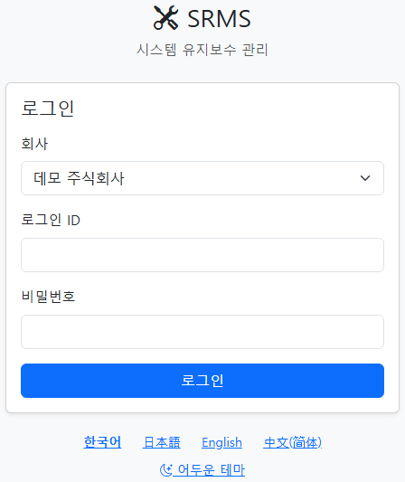
공통 ① 로그인과 기본 화면
공통
접속 주소를 열고 회사 · 로그인 ID · 비밀번호를 입력해 로그인합니다.
단일 회사 서버에서는 회사 선택이 없고, 사내 SSO 가 연결된 서버에는 사내 SSO 로그인 버튼이 있습니다.
비밀번호를 5회 틀리면 15분간 잠깁니다. 잠시 뒤 다시 시도하거나 관리자에게 재설정을 요청하세요(재설정하면 바로 로그인 가능).
30분(기본) 동안 사용하지 않으면 자동 로그아웃됩니다. 다시 로그인하세요.
오른쪽 위: 어두운/밝은 테마, 언어(한국어·日本語·English·中文), 내 이름 메뉴(내 정보·로그아웃). 테마는 계정에 저장됩니다.
비밀번호 정책: 8자 이상, 영문+숫자 포함, 로그인 ID 와 같으면 안 됩니다.
로그인 화면
내 화면의 상단 메뉴 (홈 · 요청 등록 · 요청 목록 · 처리함 · 작업일지 · 리포트) — 권한에 따라 메뉴가 다르게 보입니다
사람이 입력한 제목·본문·의견은 언어를 바꿔도 번역되지 않고 그대로 보입니다. 메일은 내가 선택한 언어로 옵니다.
SRMS 사용자 매뉴얼 · 전산팀 · 2026-11-12 기준 · 화면은 데모 데이터
3
Notes:
사용자매뉴얼 §1.1~1.3

Slide 4
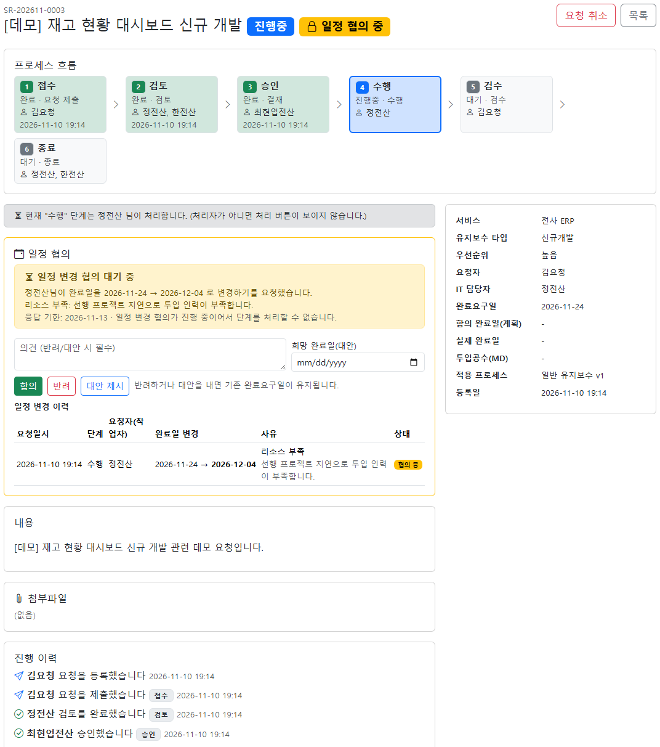
공통 ② 요청의 상태와 상세 화면
공통
상태 · 배지 | 의미
임시저장 | 작성 중(제출 전), 요청자만 볼 수 있음
진행중 | 제출되어 프로세스 단계를 따라 처리 중
보완요청 | 반려됨 → 요청자가 고쳐 다시 제출
완료 / 취소 | 마지막 단계까지 끝남 / 요청자가 취소
지연 | 완료요구일을 넘긴 진행 건
일정 협의 중 | 협의가 끝날 때까지 단계 처리 중단
작업일지 · 분할 | 전산팀이 사후 기록한 건 · SR 분할로 나뉼 건
1
2
4
3
① 프로세스 흐름: 단계·처리자·기한 (초록=완료, 파랑=진행중)
② 처리 안내: 내가 처리자가 아니면 "○○ 님이 처리합니다" 안내만 표시
③ 일정 협의 · ④ 요약(완료요구일, 합의 완료일(계획))
⑤ 내용·첨부 · ⑥ 진행 이력(결재·반려·일정 변경·댓글)
요청의 프로세스는 제출 시점의 버전으로 고정됩니다.
5
6
SRMS 사용자 매뉴얼 · 전산팀 · 2026-11-12 기준 · 화면은 데모 데이터
4
Notes:
사용자매뉴얼 §1.4~1.5

Slide 5
공통 ③ 메일 알림 규칙
공통
상황 | 메일을 받는 사람
내 차례가 된 단계(제출, 이전 단계 승인) | 해당 단계의 처리자
반려 또는 보완요청 | 다시 처리해야 하는 사람(이전 단계 처리자 또는 요청자)
일정 변경 요청 | 요청자(합의 여부 회신)
일정 변경 반려/대안 제시 | 요청한 작업자
SR 분할 | 요청자(분할 안내), 새 SR 현재 단계 처리자
기한 임박/초과 | 아직 처리하지 않은 현재 단계 처리자
참조자가 설정된 단계 | 참조자(관리자가 설정한 경우, 처리 버튼 없는 안내 메일)
메일은 내가 무언가를 해야 할 때만 옵니다. 진행 결과가 궁금하면 화면(홈, 요청 상세)에서 확인하세요.
내가 직접 한 처리, 일정 변경 합의, 작업일지 등록에는 메일이 가지 않습니다.
기한 독촉은 단계의 표준 기한이 다가오거나(기본 1영업일 전) 지난 단계에 대해 주기 작업이 보내며, 같은 건은 중복 발송하지 않고 일정 협의 중인 요청은 제외합니다.
SRMS 사용자 매뉴얼 · 전산팀 · 2026-11-12 기준 · 화면은 데모 데이터
5
Notes:
사용자매뉴얼 §1.6

Slide 6
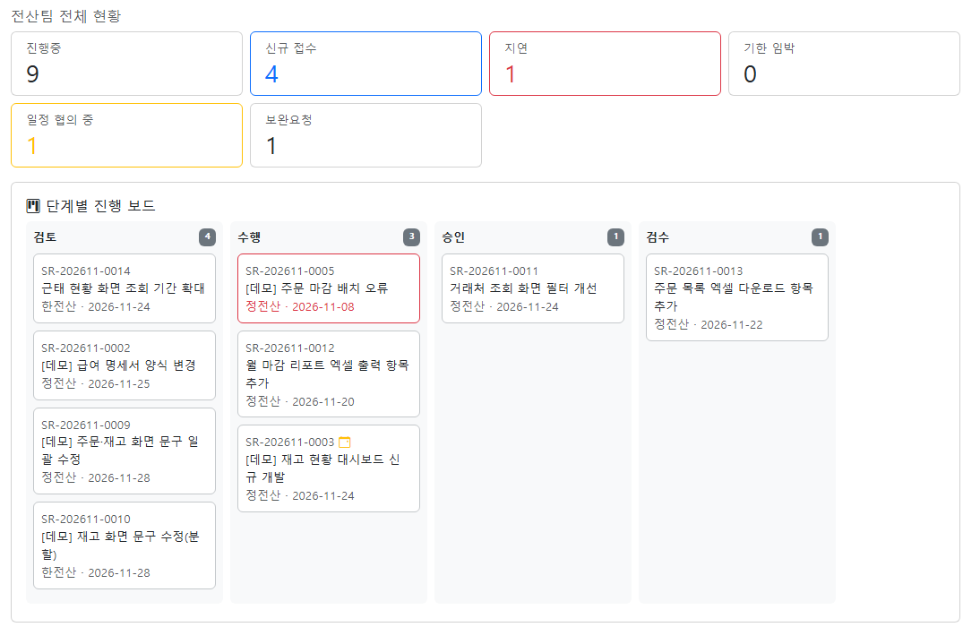
홈 — 전산팀 전체 현황
홈
단계별 진행 보드(칸반): 단계마다 진행 중인 요청 카드. 지연 건은 빨간 테두리
담당자별 부하(요청 담당자가 없으면 서비스 전산 담당자 기준), 서비스별 진행 건수
신규 접수 · 지연 · 기한 임박(유효 완료일 3일 이내) · 일정 협의 중 · 보완요청
내 조치 대기에 내가 처리할 검토·수행·종료 건이 모입니다.
소속 부서가 주관하는 서비스가 없어도 「주관부서 현황」 블록이 0건으로 함께 보일 수 있습니다.
SRMS 사용자 매뉴얼 · 전산팀 · 2026-11-12 기준 · 화면은 데모 데이터
6
Notes:
사용자매뉴얼 §4.1

Slide 7
단계별 처리자와 처리 방법
처리
긴급 프로세스(「긴급 장애」)는 접수 → 승인 → 수행 → 사후합의 → 종료로 짧습니다.
단계 | 처리자 | 하는 일 | 반려하면
검토 | 전산팀 롤 전원 | 요청이 타당한지 판단 후 「검토 완료」 | 요청자에게 반환(보완요청)
승인 | 서비스에 지정된 현업 IT 담당자(미지정 시 주관부서의 현업 전산담당) | (현업 전산담당 자료) | 검토로 이동
수행 | 서비스의 전산 담당자(또는 요청별 지정자) | 실제 작업 → 「작업 완료」, 투입시간 입력 | 반려 불가
검수 | 요청자 | (현업 사용자 자료) | 수행으로 이동
종료 | 전산팀 롤 전원 | 결과 확인 후 「종료」 | 반려 불가
처리 방법: 처리함 또는 요청 목록에서 요청을 열고 처리 카드에 의견을 적은 뒤 단계 버튼 또는 「반려」(사유 필수)를 누릅니다.
첨부가 필수인 단계는 상세 화면 「첨부파일」 영역에서 파일을 먼저 올려야 처리됩니다. 수행 단계는 서비스 담당자가 아니면 처리할 수 없습니다.
SRMS 사용자 매뉴얼 · 전산팀 · 2026-11-12 기준 · 화면은 데모 데이터
7
Notes:
사용자매뉴얼 §4.2

Slide 8
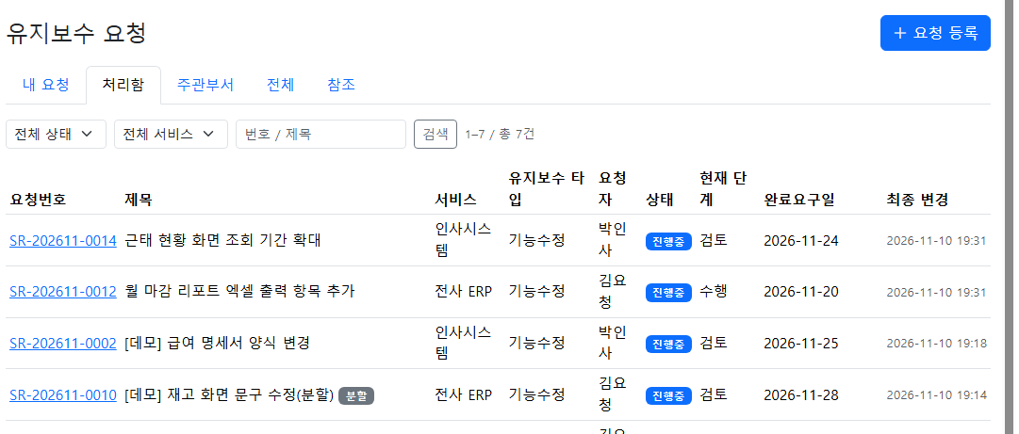
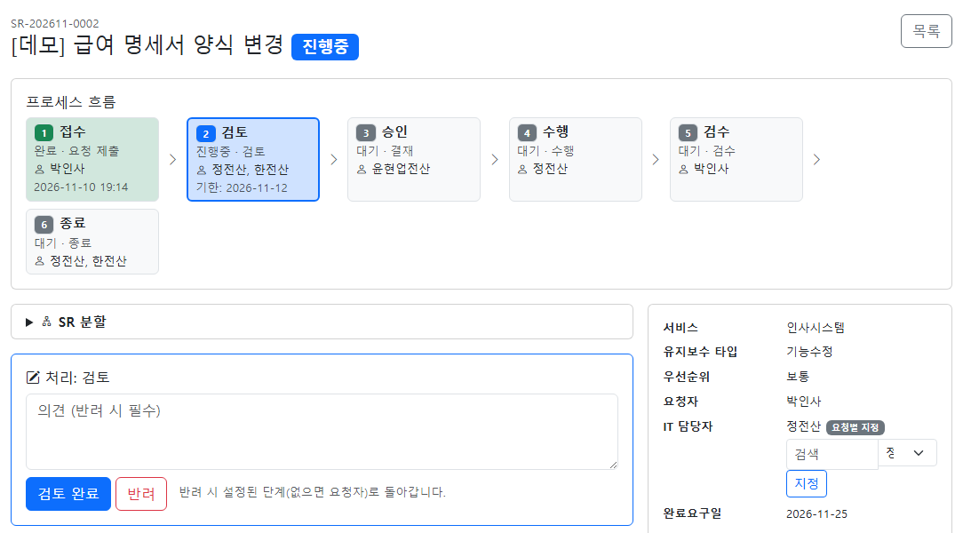
처리함과 검토 처리
처리
상단 처리함에 내가 처리해야 할 요청이 「처리 필요」로 모입니다(검토·종료는 전산팀 전원에게 보임).
요청을 열어 내용·첨부를 확인하고 의견 → 「검토 완료」. 문제가 있으면 의견(필수) → 「반려」 → 요청자에게 보완요청
처리 후에는 다음 단계 처리자에게 메일이 갑니다.
처리함
검토 단계 처리 카드
SRMS 사용자 매뉴얼 · 전산팀 · 2026-11-12 기준 · 화면은 데모 데이터
8
Notes:
사용자매뉴얼 §4.2

Slide 9
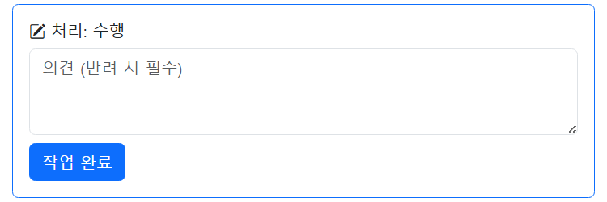

수행 단계: 작업 완료와 투입시간
수행
수행 단계는 서비스에 지정된 전산 담당자(또는 전산팀이 그 요청에 따로 지정한 담당자)만 처리합니다.
처리 카드에 의견을 적고 「작업 완료」를 누르면 검수 단계(요청자)로 넘어갑니다.
투입시간: 상세 화면 오른쪽에 시간 단위로 숫자를 입력해 저장합니다(예: 「2」, 「0.25」=15분, 소수 둘째 자리까지). 입력한 시간이 그대로 저장되고 MD 로 환산하지 않습니다. 리포트의 투입시간(h) 집계에 쓰입니다.
수행 단계 요청은 반려할 수 없습니다(일반 프로세스 설정).
서비스에 전산 담당자가 없거나 다른 사람이면 처리할 수 없으니 관리자에게 서비스 담당자 지정을 요청하세요.
처리 카드: 의견 + 「작업 완료」
요약: 투입시간(시간 단위), IT 담당자 지정
SRMS 사용자 매뉴얼 · 전산팀 · 2026-11-12 기준 · 화면은 데모 데이터
9
Notes:
사용자매뉴얼 §4.2~4.3

Slide 10
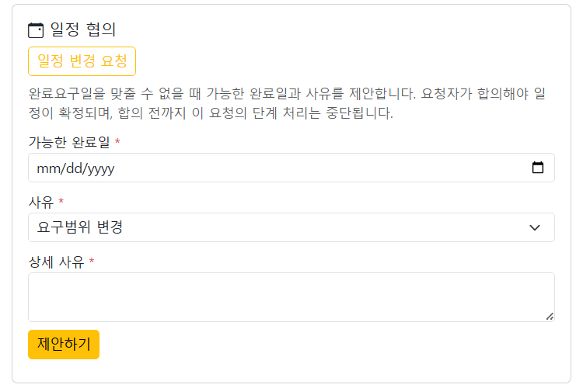
일정 변경 요청 (작업자)
일정 협의
완료요구일을 맞출 수 없을 때 현재 단계 처리자(보통 수행 담당자)가 요청 상세의 「일정 변경 요청」을 펼쳐 입력합니다.
가능한 완료일(현재 유효한 완료일보다 늦어야 함) · 사유(요구범위 변경, 현업 요청, 선행 작업 지연, 리소스 부족, 기술·테스트 이슈, 기타) · 상세 사유 → 「제안하기」
요청자에게 메일이 가고 합의 전까지 단계 처리가 중단됩니다. 협의는 요청당 동시에 1건만 열 수 있습니다.
요청자가 반려/대안을 내면 메일이 오고 기존 완료요구일이 유지됩니다 → 다시 제안 가능
제안을 거둘 때는 「요청 철회」(제안한 본인만). 합의 없이 방치하면 지연 실적으로 집계됩니다.
일정 변경 요청 카드
SRMS 사용자 매뉴얼 · 전산팀 · 2026-11-12 기준 · 화면은 데모 데이터
10
Notes:
사용자매뉴얼 §4.4

Slide 11
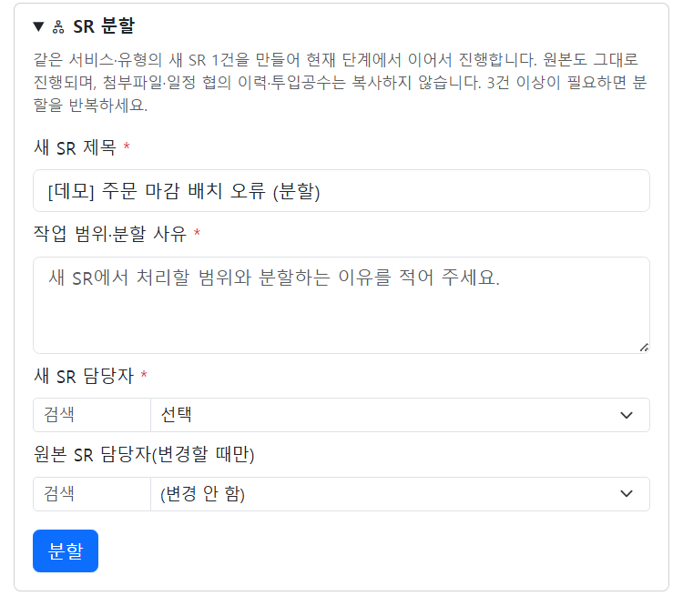
IT 담당자 지정과 SR 분할
분할
권한 「요청 분할·담당자 지정」(기본: 전산팀·시스템관리자)이 있으면 진행 중인 일반 요청에서 사용합니다.
IT 담당자 지정: 상세 오른쪽 「IT 담당자」에서 사용자를 고르고 「지정」. 「(서비스 담당자)」를 고르면 원래대로 복귀. 지정하면 그 요청의 수행 단계는 지정된 사람만 처리하고 처리함·메일·리포트도 그 사람 기준입니다.
SR 분할(요청 하나에 IT 담당자가 둘 필요할 때): 새 SR 제목, 작업 범위·분할 사유, 새 SR 담당자를 입력하고 「분할」. 원본은 그대로 진행되고 새 SR 이 현재 단계에서 이어 시작합니다.
첨부·일정 협의 이력·투입시간은 복사되지 않으며, 요청자에게 분할 안내 메일이 갑니다. 3건 이상이 필요하면 분할을 반복합니다.
SR 분할 카드
SRMS 사용자 매뉴얼 · 전산팀 · 2026-11-12 기준 · 화면은 데모 데이터
11
Notes:
사용자매뉴얼 §4.7

Slide 12
SR 분할 가능 조건과 결과
분할
구분 | 내용
분할 가능 | 현재 단계가 검토·합의·승인·수행이고 일정 협의 중이 아닌 진행 중 일반 요청
분할 불가 | 접수·검수·종료 단계, 완료·취소·임시저장·보완요청 건, 작업일지, 일정 협의 중인 건 (다른 서비스로 보내는 분할도 없음)
결과 | 원본 유지 + 새 SR(같은 서비스·유형·요청자·완료요구일), 두 SR 이 서로 링크되고 목록에 「분할」 배지
집계 | 리포트에서 각 SR 이 1건씩 집계되고 투입시간은 각 담당자에게 따로 집계
주의 | 지정된 담당자가 비활성이면 처리할 사람이 없으므로 다시 지정해야 합니다
SRMS 사용자 매뉴얼 · 전산팀 · 2026-11-12 기준 · 화면은 데모 데이터
12
Notes:
사용자매뉴얼 §4.7

Slide 13
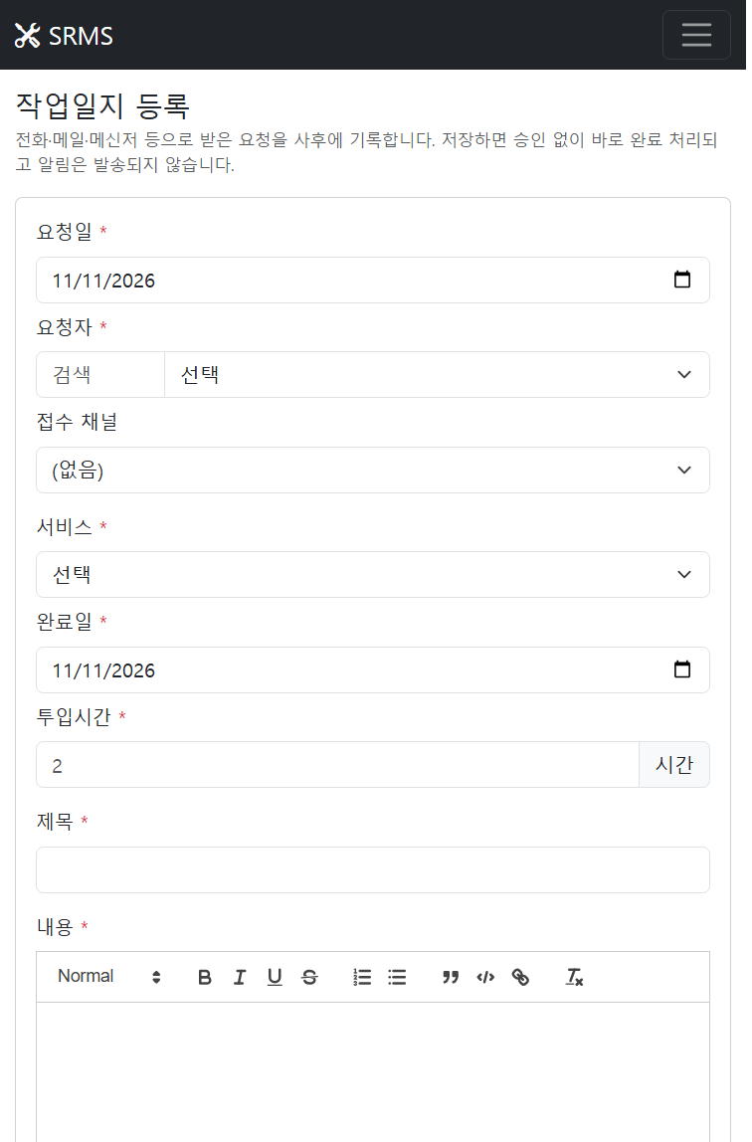
작업일지 등록 (사후등록)
작업일지
현업이 요청 없이 전화·메일·메신저로 연락해 온 일을 처리 후 기록합니다(「작업일지 > 작업일지 등록」, 권한 「작업일지 등록·관리」).
입력: 요청일(오늘 이전) · 요청자 · 서비스 · 접수 채널 · 제목 · 내용 · 투입시간(시간) · 완료일(요청일 이후~오늘) · 첨부
저장하면 승인 없이 바로 완료되고 알림 메일은 가지 않습니다. 요청자의 「내 요청」에 완료 건으로 보입니다.
SRMS 사용자 매뉴얼 · 전산팀 · 2026-11-12 기준 · 화면은 데모 데이터
13
Notes:
사용자매뉴얼 §4.6

Slide 14
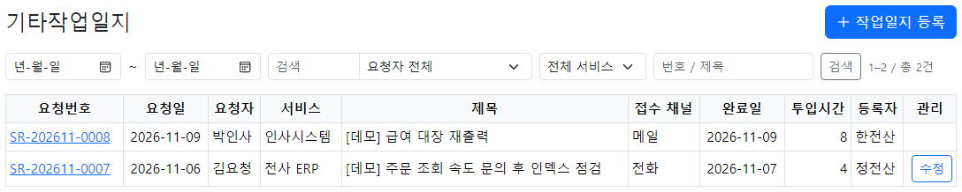
작업일지 목록·수정·삭제
작업일지
목록은 회사 전체 건이 보이며 기간(요청일)·요청자·서비스·검색어로 좁힙니다.
수정·삭제는 등록한 본인과 시스템관리자만 가능합니다. 삭제하면 첨부와 이력도 지워지고 복구되지 않습니다.
작업일지 상세에는 투입시간 입력·일정 변경·취소·SR 분할·IT 담당자 지정이 없고 수정은 목록의 「수정」으로만 합니다.
리포트에서 유형 「기타작업」으로 따로 볼 수 있고 투입시간(h)는 담당자별 실적에 합산됩니다(기간 기준은 입력한 요청일).
SRMS 사용자 매뉴얼 · 전산팀 · 2026-11-12 기준 · 화면은 데모 데이터
14
Notes:
사용자매뉴얼 §4.6

Slide 15
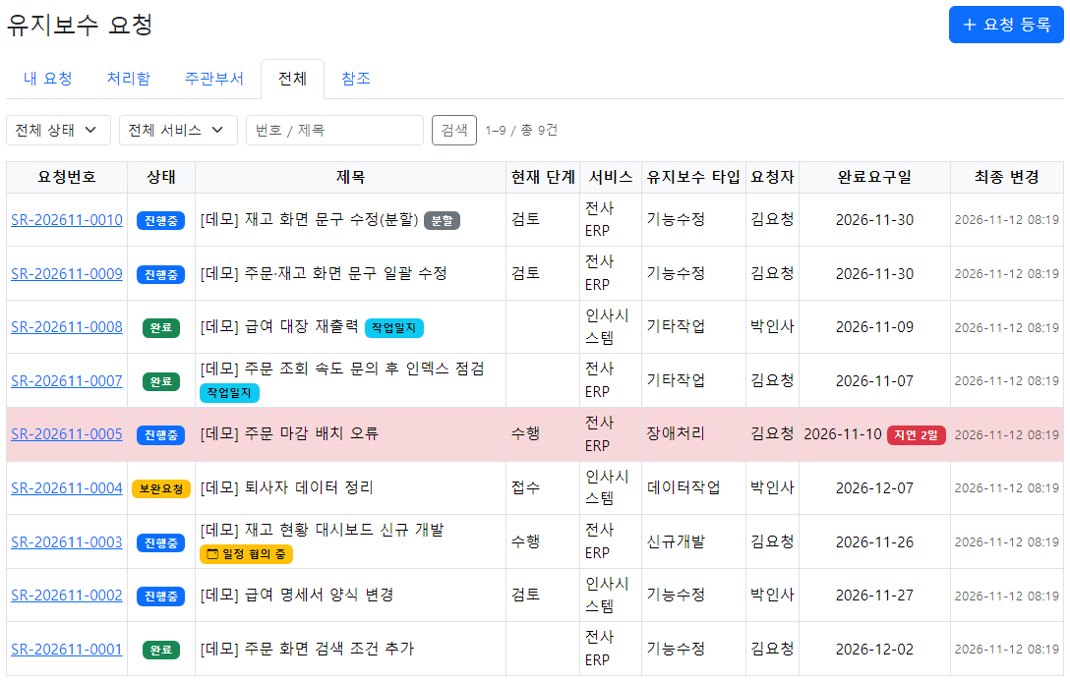
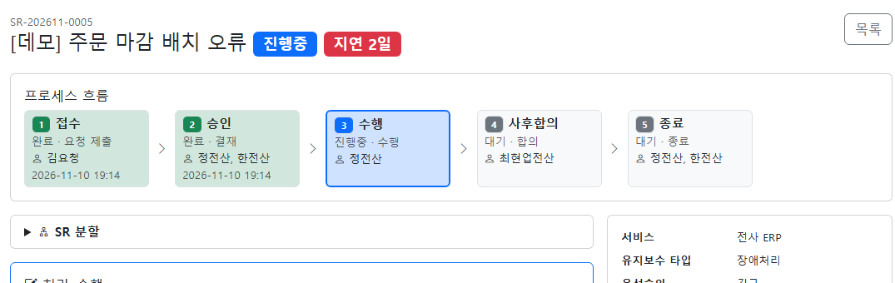
전체 요청 목록과 지연 표시
목록
「요청 목록」의 전체 탭은 관리 범위 전체 요청(임시저장 제외)입니다. 상태·서비스·검색으로 좁힙니다.
지연: 완료요구일(합의된 계획일이 있으면 계획일)을 넘긴 진행 건. 목록과 상세 모두 「지연 N일」 배지가 붙고 목록에서는 진행 중인 지연 건의 행 전체가 빨간 배경으로 표시됩니다.
「일정 협의 중」, 「작업일지」, 「분할」 배지로 요청 상태를 구분합니다.
전체 탭 목록
지연 건 상세(「지연 N일」 배지)
SRMS 사용자 매뉴얼 · 전산팀 · 2026-11-12 기준 · 화면은 데모 데이터
15
Notes:
사용자매뉴얼 §4.1, §1.4

Slide 16
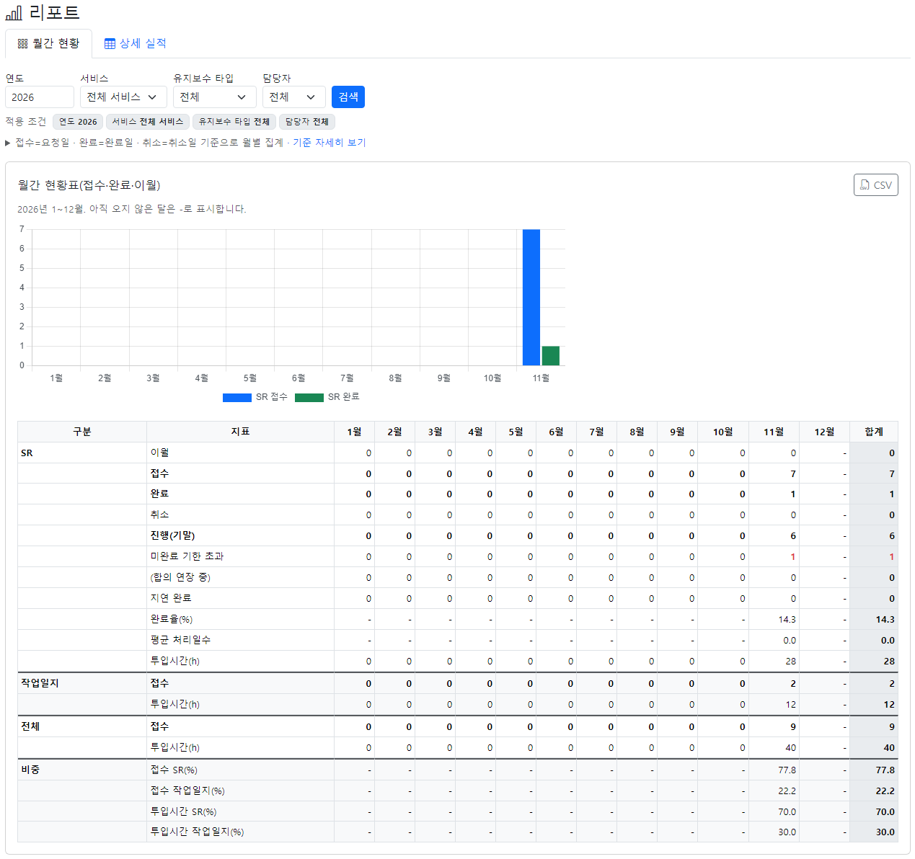
리포트
리포트
「리포트」는 전산팀에서 전체 서비스를 대상으로 합니다. 위쪽 탭: 월간 현황(기본) / 상세 실적. 적용 조건은 입력칸 아래에 요약
기준은 요청일(일반 요청은 최초 제출일, 재제출해도 불변·작업일지는 입력한 요청일)이며 임시저장·취소 건은 제외합니다.
맨 위 월간 현황: 연도 1~12월 × SR/작업일지/전체. 접수=요청일·완료=완료일·취소=취소일 월. SR 블록: 이월+접수-완료-취소=진행(기말), 기한 초과·지연 완료·완료율·평균 처리일수. 작업일지·전체 블록은 접수·투입시간만, 끝에 SR/작업일지 비중
「상세 실적」 필터: 시작일·종료일·추이 표 단위(월/분기/연)·서비스·타입·담당자
표·차트: 서비스별/담당자별/타입별 실적, 교차 집계, 일정 준수/지연, 일정 변경 사유, 단계별 평균 체류, 기간별 추이
건수·완료·완료율·평균 처리일수·투입시간(h)·지연 건수. 지연은 완료요구일 대비이며 합의 연장 안에 끝난 건은 따로 표시
각 표의 「CSV」 내려받기(UTF-8, 엑셀에서 바로 열림). 표는 세로선이 있고 지연·기한 초과는 빨간 글씨, 월간 현황표는 세로 스크롤 없이 전체 표시, 상세 실적은 표 이름 버튼으로 이동
SRMS 사용자 매뉴얼 · 전산팀 · 2026-11-12 기준 · 화면은 데모 데이터
16
Notes:
사용자매뉴얼 §4.5

Slide 17
자주 묻는 질문
마무리
질문 | 답
내 차례인데 수행 「작업 완료」 버튼이 없음 | 수행은 서비스에 지정된 전산 담당자(또는 요청별 지정자)만 처리합니다. 일정 협의 중이면 협의가 끝나야 합니다
「SR 분할」 카드가 안 보임 | 분할 권한이 있고, 진행 중 일반 요청의 현재 단계가 검토·합의·승인·수행이며 일정 협의 중이 아닐 때만 보입니다
작업일지를 잘못 등록함 | 등록한 본인이나 시스템관리자가 「작업일지」 목록에서 수정·삭제(삭제하면 복구 불가). 다른 전산팀원은 볼 수만 있음
첨부가 필수인데 처리가 안 됨 | 파일을 「첨부파일」 영역에 먼저 올린 뒤 처리하세요(요청이 접수된 시점의 프로세스 버전 설정을 따름)
지정한 담당자가 퇴사·비활성 | 처리할 사람이 없으므로 「IT 담당자」를 다시 지정합니다
지연이 계속 표시됨 | 완료요구일이 지난 건입니다. 일정 변경을 제안해 요청자가 합의하면 계획일이 바뀝니다
SRMS 사용자 매뉴얼 · 전산팀 · 2026-11-12 기준 · 화면은 데모 데이터
17
Notes:
사용자매뉴얼 §6

